Slide 1
4. gyakorlat
Kiterjesztett Valóság és Gépi Látás Mobil Eszközökön
2020
Tóth Balázs

Slide 2

Marker
Fekete-fehér kép
Jól felismerhető
Iránya is jól felismerhető
Kamerához viszonyított transzformációja meghatározható
a minta torzulásából
a kamera belső kalibrációjára is szükség van

Slide 3
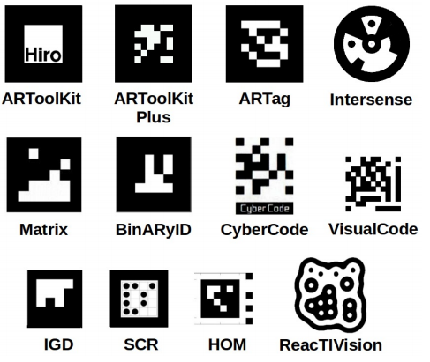
Marker
Rengeteg típus van (kör alakú, négyzet alakú, hierarchikus, bináris mintázatú, kép alapú stb.)
A választást az adott alkalmazás szempontjai adják
Pl.: sebesség, fals pozitív/negatív arány, minimális marker méret (képtérben), különböző markerek száma, robusztusság takarásra és megvilágítási viszonyokra…
Az általunk használt markerek előnye:
a legtöbb fentebbi kategóriában elég jó
gyors és robusztus detektálás, felismerés és lokalizáció
Tömör és hibatűrő adatreprezentáció (ID)

Slide 4
Marker detekció
Szürkeskálássá konvertálás
Bináris küszöbözés (B/W)
Kontúr detektálás
Markerek keresése
Marker dekódolása
3D helyzet számítása

Slide 5
Átméretezés, grayscale
while (capture.read(frame))
{
Mat resized;
resize(frame, resized, Size(640, 480));
Mat gray;
cvtColor(resized, gray, CV_BGR2GRAY);
imshow("PreviewWindow", gray);
char key = static_cast<char>(waitKey(1));
if (key == 27) { printf("exit"); break; }
}

Slide 6
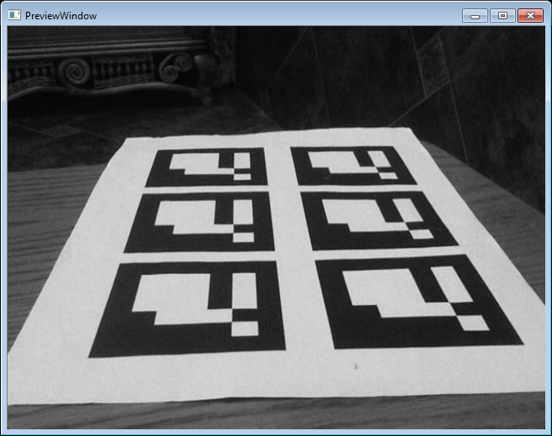

Slide 7
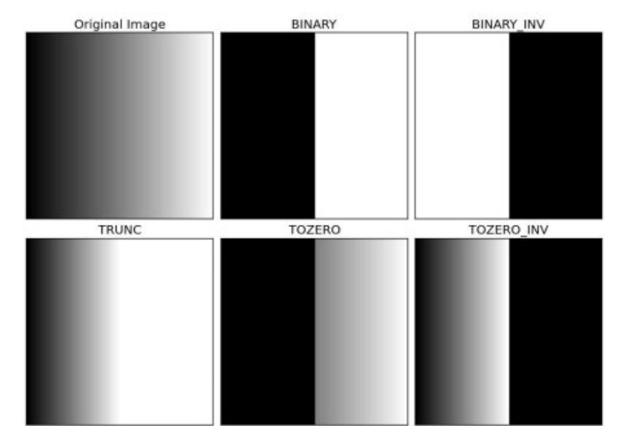
Threshold - simple

Slide 8
Threshold - adaptive
void performThreshold(const cv::Mat& grayscale, cv::Mat& thresholdImg)
{
cv::adaptiveThreshold(
grayscale,
thresholdImg,
255,
cv::ADAPTIVE_THRESH_GAUSSIAN_C,
cv::THRESH_BINARY_INV,
7,
7
);
}

Slide 9
Kontúrok
A következő lépés a kontúrok keresése
Itt a végeredmény nem kép lesz, hanem kontúrvonalak halmaza
Egy kontúrvonal egy zárt poligont jelent
Ezek a poligonok, még ha számunkra egyértelmű négyszögek is, a zaj miatt sok apró élből álló sokszögek (akár több száz oldallal)

Slide 10
Kontúrok
void findContours(const cv::Mat& thresholdImg,
std::vector<std::vector<cv::Point>>& contours,
int minContourPointsAllowed)
{
std::vector< std::vector<cv::Point> > allContours;
cv::findContours(thresholdImg, allContours, CV_RETR_LIST, CV_CHAIN_APPROX_NONE);
contours.clear();
for (size_t i = 0; i<allContours.size(); i++)
{
int contourSize = allContours[i].size();
if (contourSize > minContourPointsAllowed)
{
contours.push_back(allContours[i]);
}
}
}

Slide 11
Kontúrok kirajzolása
performThreshold(gray, bw);
std::vector< std::vector<cv::Point> > contours;
findContours(bw, contours, 100);
Mat contourImage = Mat::zeros(bw.rows, bw.cols, CV_8UC3);
for (int i = 0; i < contours.size(); ++i)
{
drawContours(contourImage, contours, i, Scalar(255, 255, 255));
}
imshow("PreviewWindow", contourImage);

Slide 12
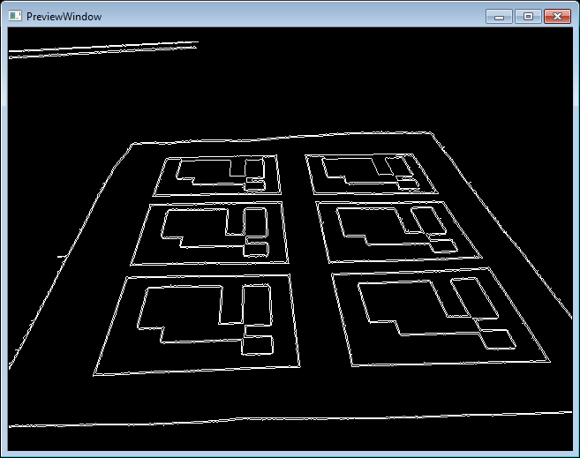
Kontúrok

Slide 13
Kontúrok tisztítása
A következő lépés, hogy megtaláljuk a megfelelő méretű négyszögeket a képen
Ehhez először a zajt kell eltűntetnünk a sokszögekről
Csak a konvex 4 oldalú sokszögeket tartjuk meg
Ezek közül is az elegendően nagyokat
A dupla élek miatt keletkező azonos sokszögek közül a nagyobbat

Slide 14
Megfelelő négyszögek kiválogatása
void findMarkerQuads(std::vector<std::vector<cv::Point>>& contours,
std::vector<Marker>& markers,
float minContourLengthAllowed)
{
std::vector<cv::Point> approxCurve;
for (size_t i = 0; i<contours.size(); i++)
{
// Approximate to a polygon
double eps = contours[i].size() * 0.05;
cv::approxPolyDP(contours[i], approxCurve, eps, true);
// We interested only in polygons that contains only four points
if (approxCurve.size() != 4)
continue;
// And they have to be convex
if (!cv::isContourConvex(approxCurve))
continue;

Slide 15
// Ensure that the distance between consecutive points is large enough
float minDist = std::numeric_limits<float>::max();
for (int i = 0; i < 4; i++)
{
cv::Point side = approxCurve[i] - approxCurve[(i + 1) % 4];
float squaredSideLength = side.dot(side);
minDist = std::min(minDist, squaredSideLength);
}
// Check that distance is not very small
if (minDist < minContourLengthAllowed)
continue;
// All tests are passed. Save marker candidate:
Marker m;
for (int i = 0; i<4; i++)
m.points.push_back(cv::Point2f(approxCurve[i].x, approxCurve[i].y));
// Sort the points in anti-clockwise order
// Trace a line between the first and second point.
// If the third point is at the right side, then the pointsare anticlockwise
cv::Point v1 = m.points[1] - m.points[0];
cv::Point v2 = m.points[2] - m.points[0];
double o = (v1.x * v2.y) - (v1.y * v2.x);
if (o < 0.0) //if the third point is in the left side, then sort in anti - clockwise order
std::swap(m.points[1], m.points[3]);
markers.push_back(m);
}
}

Slide 16
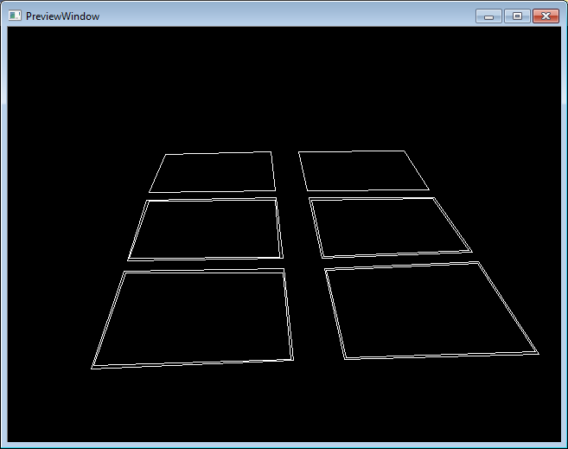
Futtatás

Slide 17
Duplikátumok eltűntetése
float perimeter(const Marker& m)
{
float perim = 0;
for (int i = 0; i < m.points.size()-1; ++i)
{
cv::Point p1 = m.points[i];
cv::Point p2 = m.points[i + 1];
cv::Point edge = p2 - p1;
perim += sqrt(edge.dot(edge));
}
return perim;
}

Slide 18
Duplikátumok eltűntetése
void removeMarkerDuplicates(std::vector<Marker>& markersIn,
std::vector<Marker>& markersOut)
{
// Remove these elements which corners are too close to each other.
// First detect candidates for removal:
std::vector< std::pair<int, int> > tooNearCandidates;
for (size_t i = 0; i< markersIn.size(); i++)
{
const Marker& m1 = markersIn[i];
//calculate the average distance of each corner to the nearest corner of the other marker candidate
for (size_t j = i + 1; j< markersIn.size(); j++)
{
const Marker& m2 = markersIn[j];
float distSquared = 0;
for (int c = 0; c < 4; c++)
{
cv::Point v = m1.points[c] - m2.points[c];
distSquared += v.dot(v);
}
distSquared /= 4;
if (distSquared < 100)
{
tooNearCandidates.push_back(std::pair<int, int>(i, j));
}
}
}
…

Slide 19
// Mark for removal the element of the pair with smaller perimeter
std::vector<bool> removalMask(markersIn.size(), false);
for (size_t i = 0; i<tooNearCandidates.size(); i++)
{
float p1 = perimeter(markersIn[tooNearCandidates[i].first]);
float p2 = perimeter(markersIn[tooNearCandidates[i].second]);
size_t removalIndex;
if (p1 > p2)
removalIndex = tooNearCandidates[i].second;
else
removalIndex = tooNearCandidates[i].first;
removalMask[removalIndex] = true;
}
// Return candidates
markersOut.clear();
for (size_t i = 0; i< markersIn.size(); i++)
{
if (!removalMask[i])
markersOut.push_back(markersIn[i]);
}
}

Slide 20
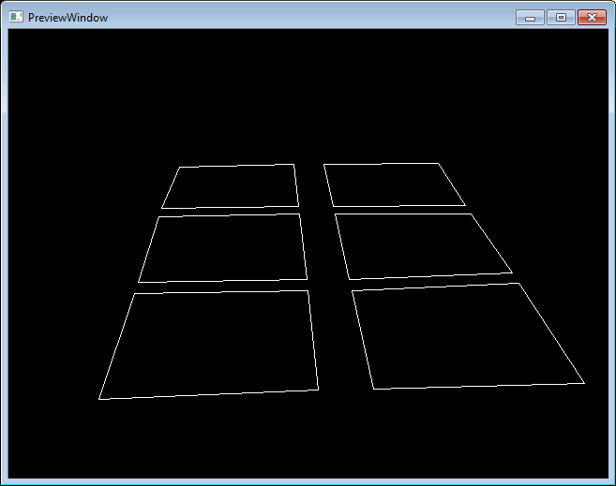
Futtatás

Slide 21
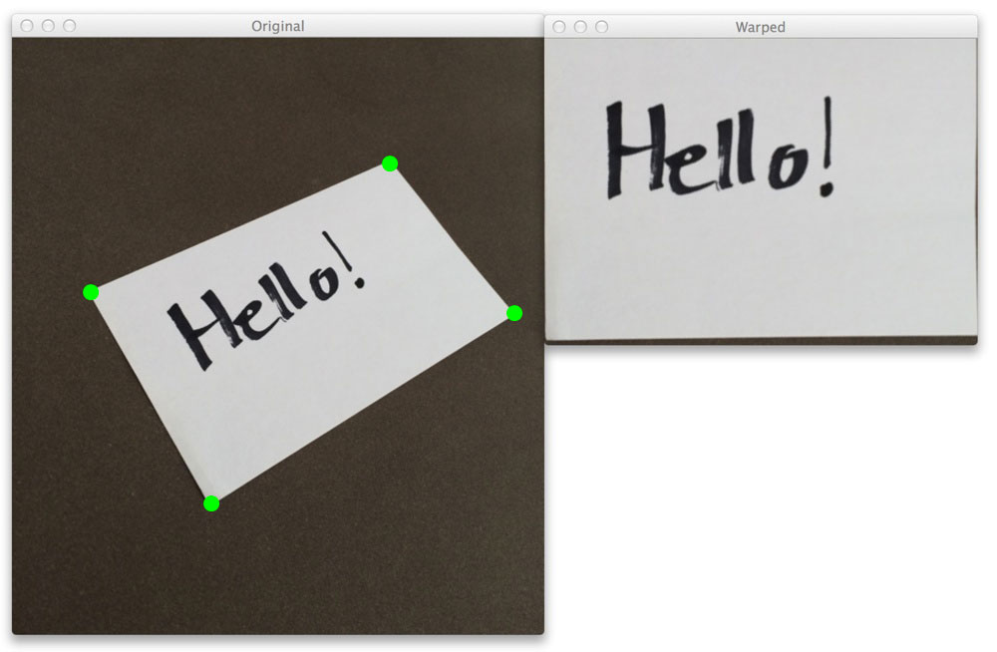
Perspektív torzítás
Most tiszta konvex négyszögeink vannak
Ahhoz, hogy felismerjük a mintát, a prespektív torzulást ki kellene szedni

Slide 22
Perspektív torzítás
void removePerspective(const cv::Mat &image, std::vector<Marker>& markers, std::vector<cv::Mat>& canonicalMarkers)
{
cv::Size markerSize(100, 100);
std::vector<cv::Point2f> origPoints;
origPoints.push_back(cv::Point2f(0, 0));
origPoints.push_back(cv::Point2f(markerSize.width - 1, 0));
origPoints.push_back(cv::Point2f(markerSize.width - 1, markerSize.height - 1));
origPoints.push_back(cv::Point2f(0, markerSize.height - 1));
cv::Mat canonicalMarker;
// …folyt. köv
}

Slide 23
for (size_t iMarker = 0; iMarker < markers.size(); ++iMarker)
{
Marker& marker = markers[iMarker];
// getPerspectiveTransform requires points with floating point coordinates
std::vector<cv::Point2f> points;
for (int i = 0; i < marker.points.size(); ++i)
{
points.push_back(marker.points[i]);
}
// Find the perspective transfomation that brings current marker to rectangular form
cv::Mat M = cv::getPerspectiveTransform(points, origPoints);
// Transform image to get a canonical marker image
cv::warpPerspective(image, canonicalMarker, M, markerSize);
canonicalMarkers.push_back(canonicalMarker);
}

Slide 24
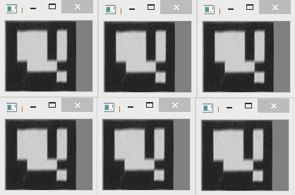
Transzformált markerek

Slide 25
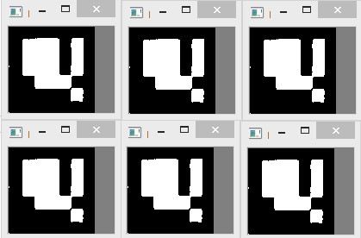
Bináris kódot fogunk felismerni
Küszöbölés a képeken
for (size_t i = 0; i < canonicalMarkers.size(); ++i)
{
cv::threshold(canonicalMarkers[i], canonicalMarkers[i], 125, 255, cv::THRESH_BINARY | cv::THRESH_OTSU);
}

Slide 26

Marker felismerés
Minden minta 5 sorból áll
5 szó
Minden minta 5 oszlopból áll
Minden szó 5 bittel írható le
Kiolvassuk a biteket
Vesszük a Hamming távolságát az eredeti kóddal
2. és 4. bitek az adatbitek, a többi ellenörző bit
2 hasznos bit/sor: 1024 marker
Ennek a markernek a kódja:
0011010101 = 213

Slide 27
